Slide 1
Môn: Đạo đức
Bài 29: Phòng, chống ngộ độc thực phẩm

Slide 2
Khởi động
Em cùng các bạn lắng nghe cô giáo đọc bài: “Vè ngộ độc thực phẩm”.

Slide 3
Ve vẻ vè ve
Cái vè ngộ độc
Không rõ nguồn gốc
Chẳng biết được tên
Thì chớ đưa lên
Rồi cho vào miệng
Kẻo không mang tiếng
Là người tham ăn
Nếu đã chót ăn
Thấy người khó chịu
Phải gọi cấp cứu
Phải nôn hết ra!
Tránh xa, tránh xa
Các loại hoá chất
Kể cả bột giặt
Lãn thuốc trừ sâu
Thuốc chuột, phẩm mầu
Rất nguy hiểm đấy!
Nếu em trông thấy
Hoa quả lạ lùng
Cương quyết không dùng
Không ăn em nhé!
Viên thuốc tuy bé
Nguy hiểm biết bao
Chỉ uống khi nào
Người lớn cho phép
Cánh cửa nhà bếp
Không được mở ra
Khí than, khí ga
Dễ gẫy ngộ độc!
Nếu là người ngốc
Mới không vâng lời!
Ve vẻ vè ve
Cái vè ngộ độc.

Slide 4
GV đặt câu hỏi: Qua bài vè trên em biết cách phòng,
tránh ngộ độc thực phẩm nào?
Có rất nhiều cách để phòng, tránh ngộ độc: không ăn thức ăn không rõ nguồn gốc, tránh xa các loại hoá chất, không thử các thức ăn lạ, không uống thuốc quá liều,... em cần học cách phòng, tránh ngộ độc.

Slide 5
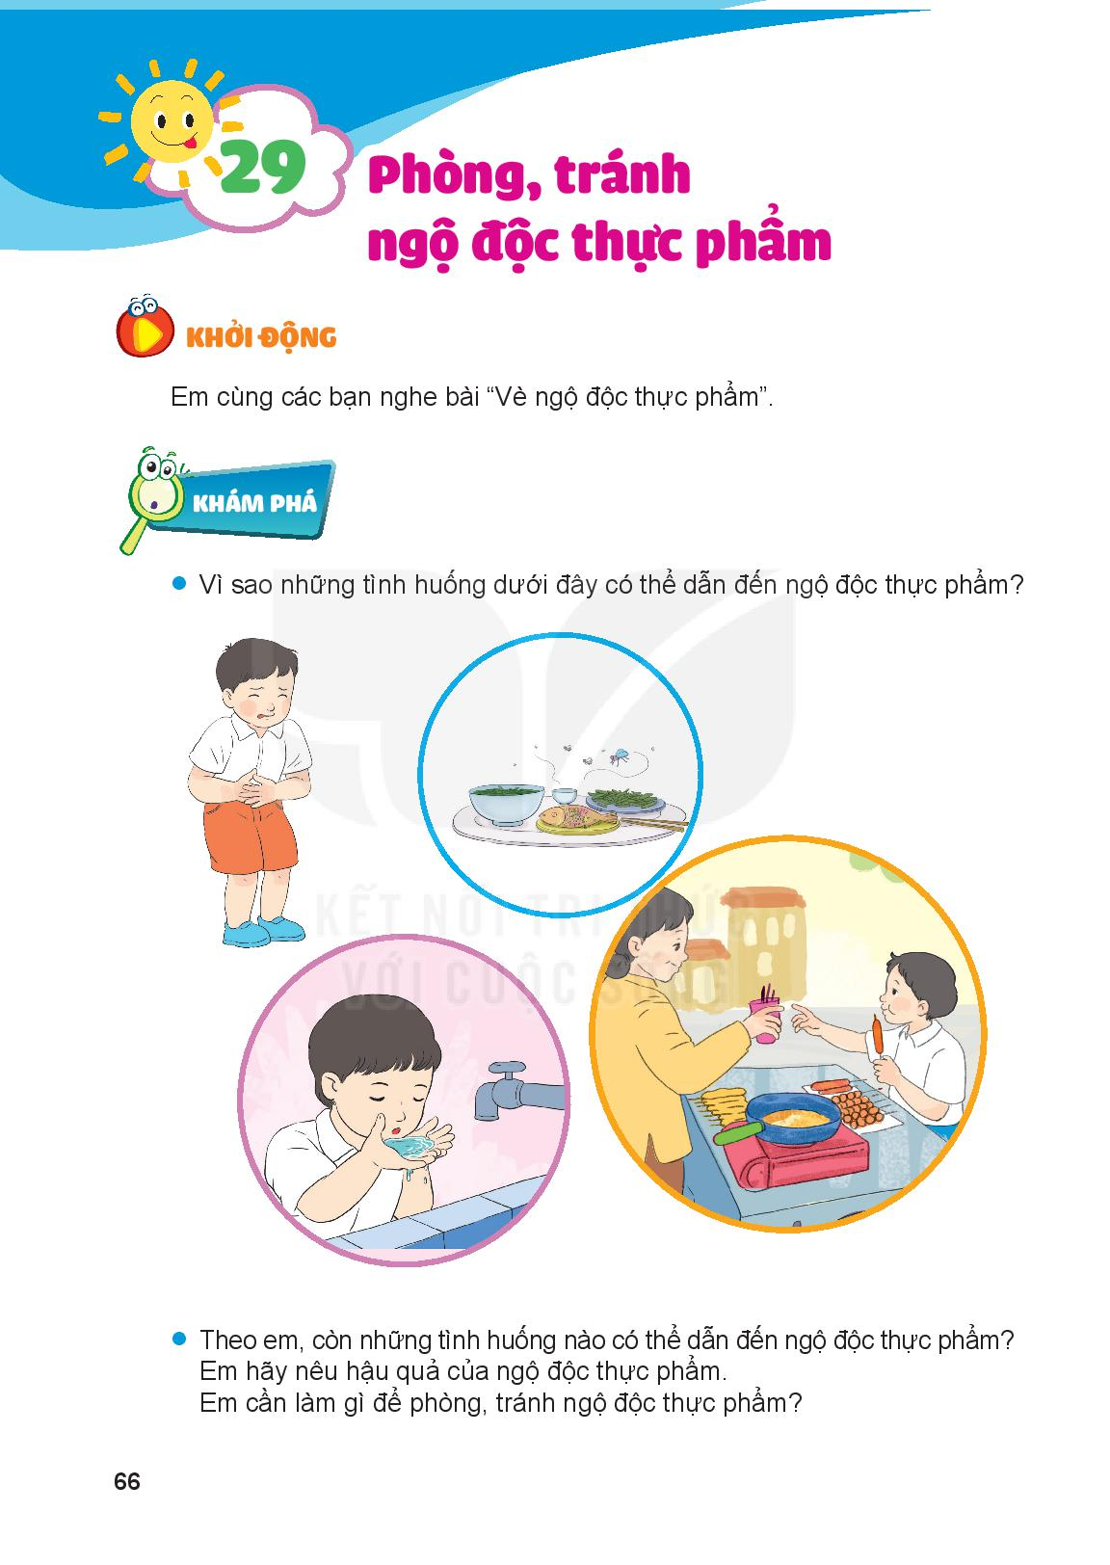

☒
☒

Slide 6
Có rất nhiều nguyên nhân dẫn đến ngộ độc thực phẩm: ăn thức ăn không che đậy kín, uống nước chưa đun sôi, ăn thực phẩm không rõ nguồn gốc, xuất xứ...
+ Những nguyên nhân này gây ra hậu quả: đau bụng, ảnh hưởng đến sức khoẻ.
Kết luận: Bảo vệ thức ăn khỏi ruồi muỗi, ăn chín, uống sôi, để riêng thịt và rau quả, rửa sạch thực phẩm, rửa tay sạch sẽ trước khi ăn để’ tránh vi khuẩn và ngộ độc thực phẩm.

Slide 7

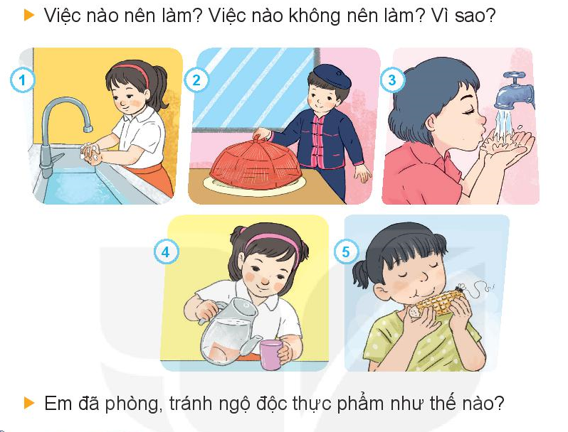



Slide 8
Em đã phòng, tránh ngộ độc thực phẩm như thế nào?
Kết luận:
Việc nên làm: Rửa tay sạch trước khi ăn (tranh 1); Đậy kín thức ăn để tránh ruồi (tranh 2); Uống nước đã được đun sôi (tranh 4).
Việc không nên làm: Uống nước trực tiếp từ vòi (tranh 3); Ăn bắp ngô bị ruồi đậu (tranh 5).

Slide 9
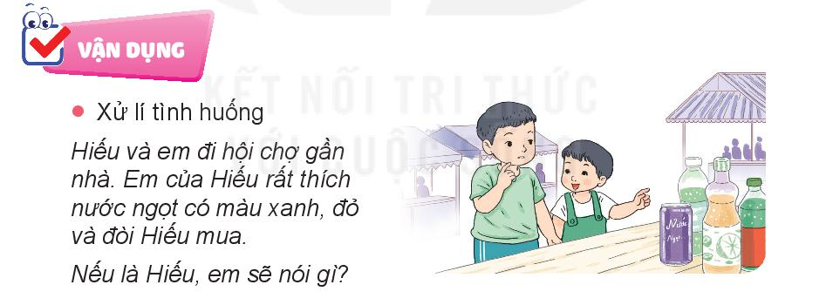
Em ơi, mình không nên uống nước không rõ nguồn gốc
Em ơi, về nhà anh sẽ nói với mẹ pha nước cam cho anh em mình nhé.
Em ơi, những nước này có phẩm màu độc hại mình không nên mua uống.

Slide 10
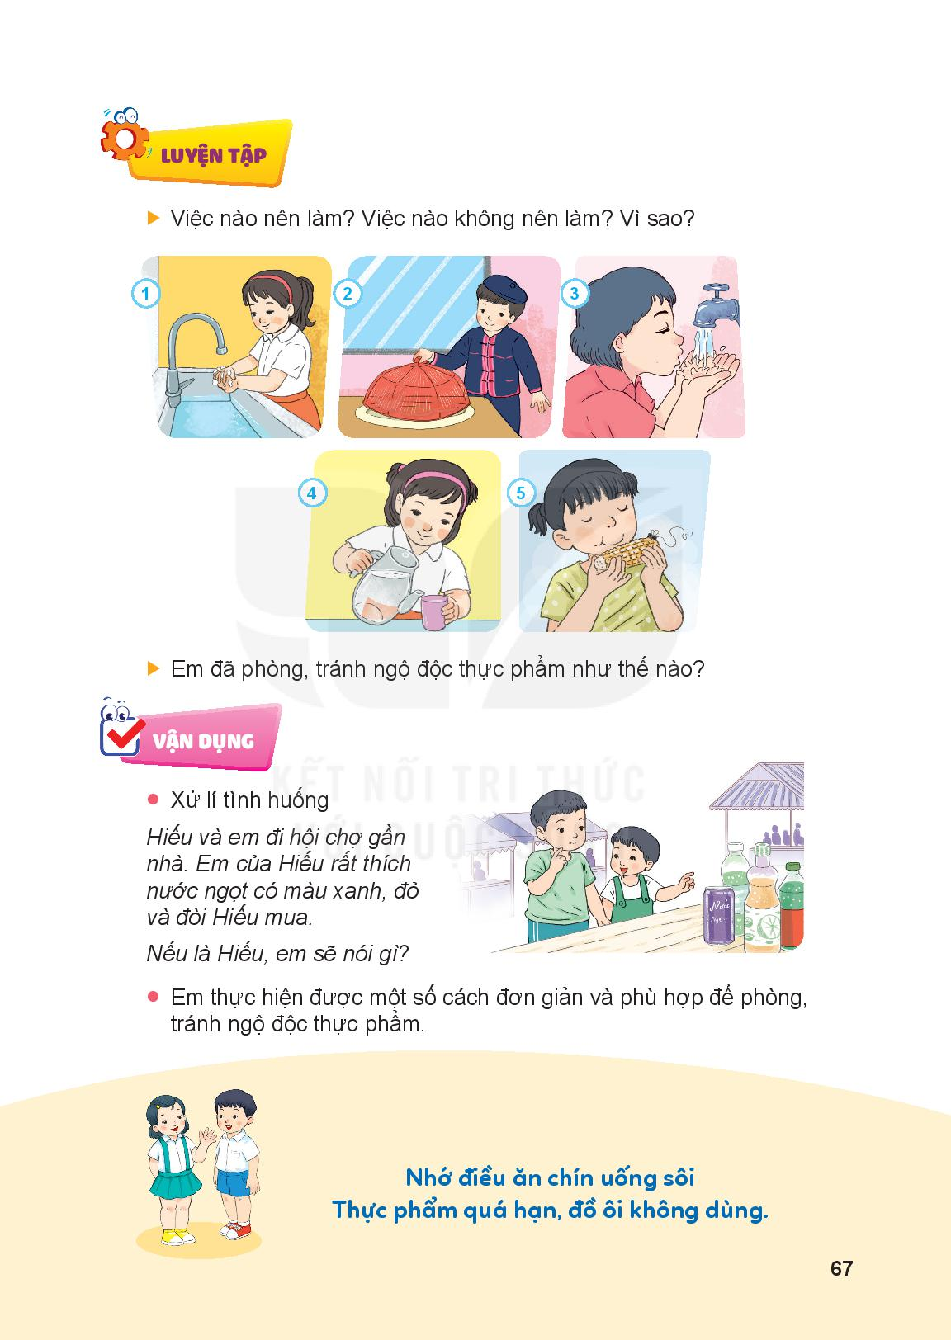

Slide 11
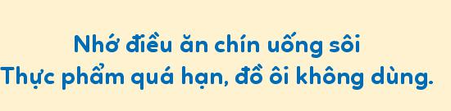

Slide 12
Củng cố - dặn dò:
Về nhà thực hiện tốt bài học. Xem trước bài 30

